Slide 1
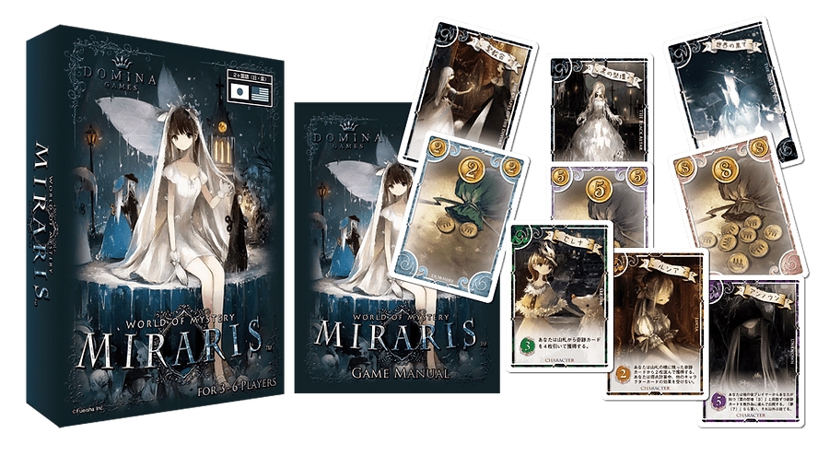
キャラクターカード 15枚
キャラクターカード 15枚
Wonderカード | スコア | 枚数
幻影の庭 | 1 | 8枚
凍てつく墓標 | 2 | 10枚
黒の祭壇 | 3 | 10枚
聖教会 | 4 | 8枚
神の手 | 5 | 6枚
世界の果て | 6 | 5枚
夢 | 7 | 5枚
合計 |  | 52枚
(拡張) 約束の地 | スコア 12 | 枚数 1
Wonderカード | スコア | 枚数
幻影の庭 | 1 | 8枚
凍てつく墓標 | 2 | 10枚
黒の祭壇 | 3 | 10枚
聖教会 | 4 | 8枚
神の手 | 5 | 6枚
世界の果て | 6 | 5枚
夢 | 7 | 5枚
合計 |  | 52枚
(拡張) 約束の地 | スコア 12 | 枚数 1
キャラクターカード 15枚
キャラクターカード 15枚
Wonderカード | スコア | 枚数
幻影の庭 | 1 | 8枚
凍てつく墓標 | 2 | 10枚
黒の祭壇 | 3 | 10枚
聖教会 | 4 | 8枚
神の手 | 5 | 6枚
世界の果て | 6 | 5枚
夢 | 7 | 5枚
合計 |  | 52枚
(拡張) 約束の地 | スコア 12 | 枚数 1
Wonderカード | スコア | 枚数
幻影の庭 | 1 | 8枚
凍てつく墓標 | 2 | 10枚
黒の祭壇 | 3 | 10枚
聖教会 | 4 | 8枚
神の手 | 5 | 6枚
世界の果て | 6 | 5枚
夢 | 7 | 5枚
合計 |  | 52枚
(拡張) 約束の地 | スコア 12 | 枚数 1

